Slide 1

Bienvenue dans le monde magique
Ici, vous pouvez acheter, louer ou découvrir des lieux uniques
des châteaux mystérieux
des cabanes cachées dans la forêt
des villas au bord de la mer
Chaque bien a une âme… et une histoire à raconter...

Slide 2


Parmi nos clients, il y a des rêveurs, des explorateurs et des héros qui recherchent la tranquillité ou l’aventure...
Et parmi nos propriétaires, des rois, des fées et des magiciens qui ouvrent leurs portes et invitent les visiteurs à essayer leur couronne

Slide 3
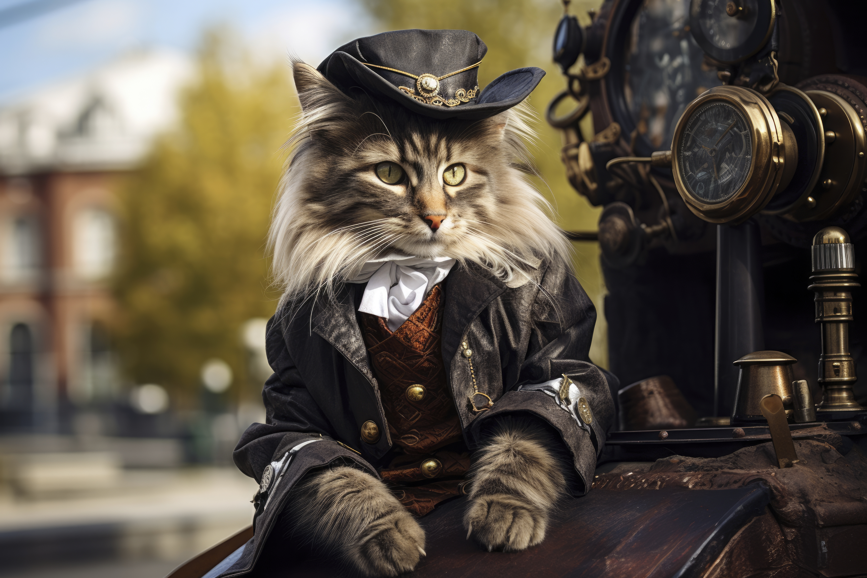
Au sommet du royaume veille le Chat Botté 🐾 — notre administrateur principal.
Il garde les clés du royaume, veille sur les annonces,et assure que chaque invité trouve un toit digne d’un conte de fées.
« Aucun chat ne dormira dehors ce soir ! »

Slide 4
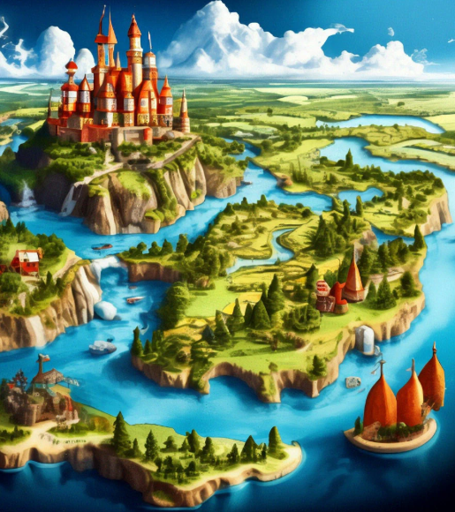
Notre monde s’étend sur plusieurs contrées enchantées :
🇧🇪 Bruxelles féline – là où les ruelles dorées cachent des toits magiques 🏝️ Neverland – le port des pirates et des rêves éternels ❄️ Narnia – le pays des neiges et des bibliothèques enchantées 🌸 Pays d’Oz – là où les maisons changent de couleur au gré du vent
Chaque lieu possède ses secrets et ses habitants extraordinaires

Slide 5
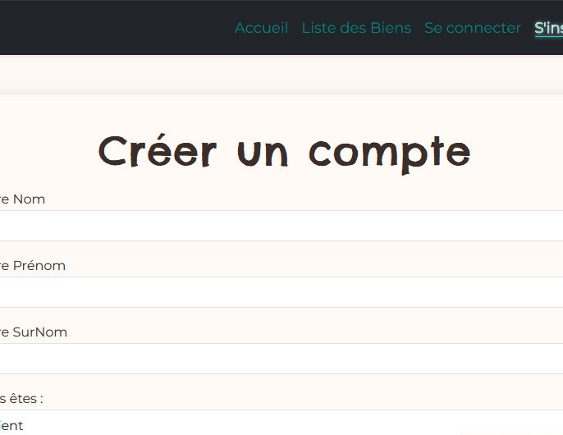
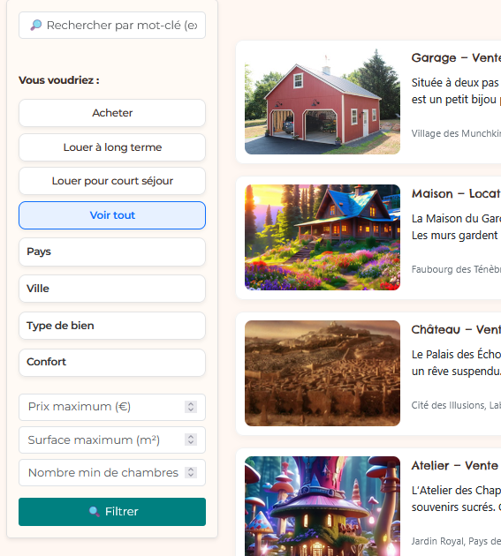
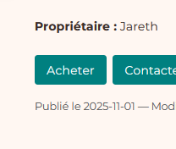
Pour devenir client
Inscrivez-vous
Explorez les logements
Réservez ou acheter votre lieu de rêve
Votre histoire commence ici…

Slide 6
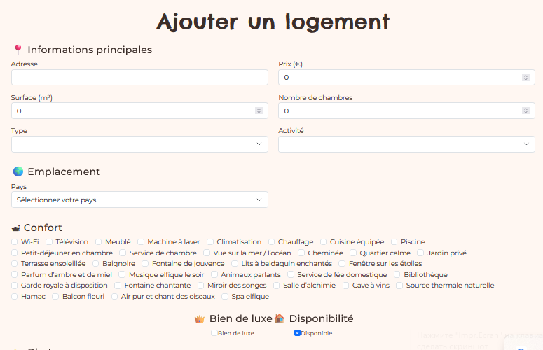
Vous souhaitez partager votre univers ? Devenez Propriétaire !
Créez votre compte Décrivez votre bien Ajoutez vos photos et votre magie
Et laissez les voyageurs découvrir votre monde enchanté

Slide 7
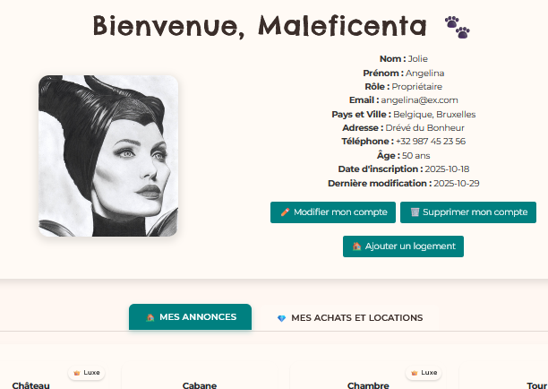
Chaque visiteur qui laisse ses traces dans le royaume peut visiter son profil personnel
Changer sa photo pour le plus beau cliché de sa vie
Voir ses annonces, réservations ou achats
Et garder la trace de ses aventures dans PurrPalace.
Parce que même dans un conte, il faut bien savoir qui on est ;)

Slide 8
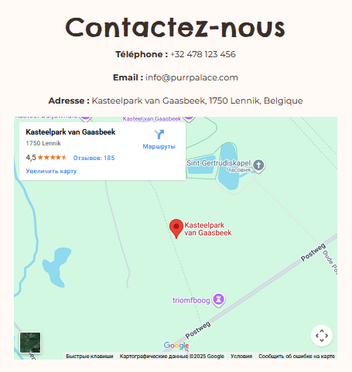
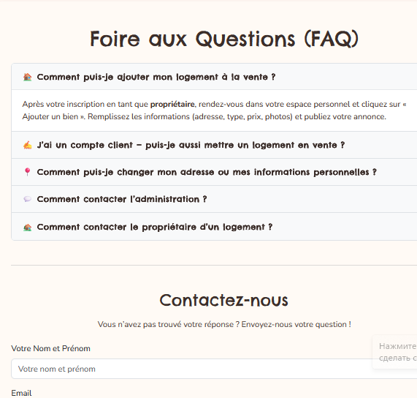
Besoin d’aide, d’un conseil, ou d’un peu de magie ?
Chaque utilisateur peut :
Poser une question à l’administrateur Ou même… l’inviter à une tasse de lait !
Trouver les contacts du bureau royal
Et découvrir les réponses aux mystères les plus félins du royaume.

Slide 9

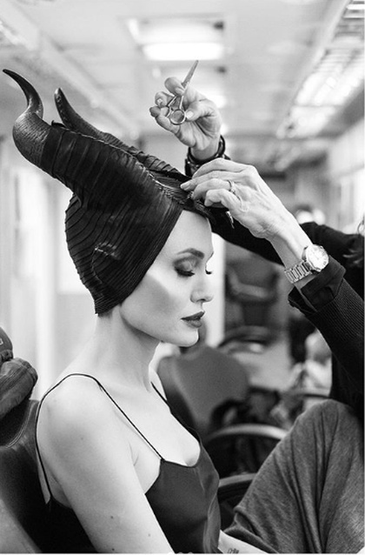
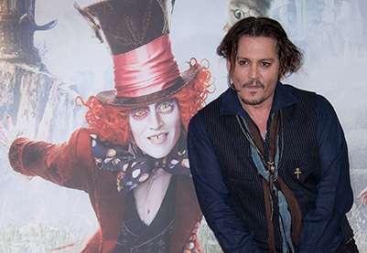
Chaque personnage joue son rôle dans notre univers :
🐱 Le Chat Botté – Antonio Banderas – notre sage et charmeur administrateur
🖤 Maléfique – Angelina Jolie – la gardienne des lieux sombres et puissants
🎩 Le Chapelier Fou – Johnny Depp – l’architecte du chaos poétique

Slide 10
Les technologies (un peu sérieuses 😺)
Sous la magie, il y a du code !

Slide 11




🧩 Backend : Symfony 7.3 (PHP 8.3)
⚙️ Frontend : Angular 19
💾 Base de données : MySQL
🎨 Design : Bootstrap + CSS personnalisés
🔐 Sécurité : Authentification par rôles
📷 Images : VichUploader + EasyAdmin

Slide 12
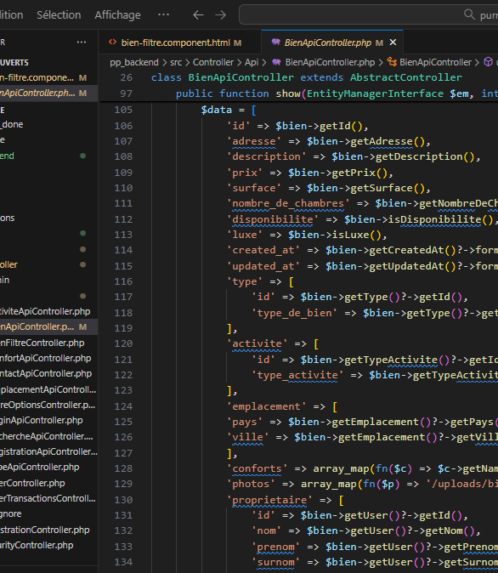
🏗️ Backend (pp_backend) — gestion des entités, API REST, sécurité
🌐 Frontend (pp_frontend) — affichage dynamique, filtres, formulaires
👥 Rôles : Administrateur, Propriétaire, Client
📦 Fonctionnalités : Ajout / modification des biens
Filtrage et recherche
Réservations et offres de vente
Interface responsive et multirôle

Slide 13
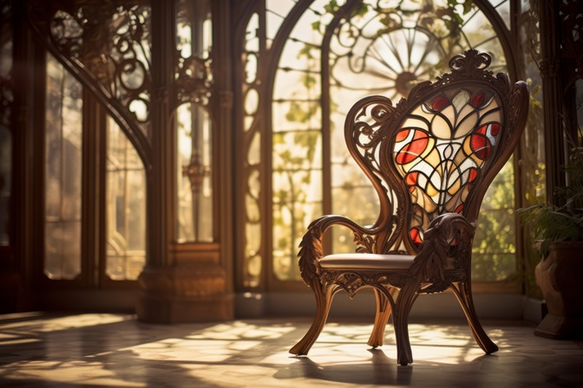
PurrPalace, c’est plus qu’un site.
C’est un monde où le code rencontre la fantaisie,
où chaque utilisateur devient un héros de son propre conte.
Chez nous, vous trouverez le château de la reine
et la cabane dans les marais. 👑🐾

Slide 14
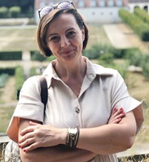

🐾 Projet final – Symfony + Angular
Présenté par Olga Petrenko
CFITECH / Bruxelles Formation

